Slide 1
NARKOBA DAN BAHAYA
OLEH
BASRI, SH., M.HUM
DI SAMPAIKAN PADA PENYULUHAN HUKUM
DI DESA KAPUNDAN,
KECAMATAN PAKIS. KAB. MAGELANG
13 MEI 2016

Slide 2
INDONESIA TUJUAN PEREDARAN NARKOBA
MENGAPA INDONESIA SBG
TUJUAN PEREDARAN NARKOTIKA
KEUNTUNGAN YG DI DPT SANGAT BSR
- HARGA SHABU DI MALAYSIA Rp 450 JUTA / KG
- HARGA SHABU DI INDONESIA Rp 1 M – 1,2 M /KG
2. PINTU MSK SANGAT TERBUKA
- BANYAK PINTU MSK
- MO DI PINTU MSK SELALU BERUBAH
- PERALATAN DI PINTU MSK SGT SEDERHANA & MANUAL
3. REKRUT KURIR MUDAH & MURAH
- MEMANFAATKAN PARA WANITA
4. BANYAK PECANDU / ADICTIF
- HKM DASAR SUPLAY & DEMAND ILEGAL

Slide 3
APA ITU NARKOBA?
Narkoba atau narkotika dan obat-obatan berbahaya adalah bahan kimia baik sintetik ataupun organik yang merusak kerja saraf.
Pengertian narkoba oleh kementerian kesehatan diartikan sebagai NAPZA. Narkotika, Psikotropika, dan Zat Adiktif. Narkoba dapat menyebabkan ketagihan, terganggu pada bagian saraf dan atau mampu tidak sadarkan diri.

Slide 4
APA ITU NARKOTIKA DAN PREKURSOR NARKOTIKA?
NARKOTIKA ADALAH ZAT ATAU OBAT YANG BERASAL DARI TANAMAN ATAU BUKAN TANAMAN BAIK SINTETIS MAUPUN SEMISINTETIS YANG DAPAT MENYEBABKAN PENURUNAN ATAU PERUBAHAN KESADARAN, HILANGNYA RASA, MENGURANGI SAMPAI MENGHILANGKAN RASA NYERI DAN DAPAT MENIMBULKAN KETERGANTUNGAN.
PREKURSOR NARKOTIKA YAITU ZAT ATAU BAHAN PEMULA ATAU BAHAN KIMIA YANG DAPAT DIGUNAKAN DALAM PEMBUATAN NARKOTIKA.

Slide 5
APA ITU PSIKOTROPIKA?
psikotropika adalah segala narkoba yang tidak mengandung narkotik atau narkoba yang tidak menyebabkan hilang rasa sakit akan tetapi memberikan efek ketagihan dan terganggunya saraf akan tetapi bukan pada bagian rasa sakit.
Narkoba jenis ini mampu mengubah mental dan tingkah laku penggunanya. Contoh dari psikotropika adalah Ekstasi atau Inex atau Metamphetamines, Demerol. Speed, Angel Dust, Sabu-sabu(Shabu/Syabu/ICE), Sedatif-Hipnotik Benzodiazepin/BDZ), BK, Lexo, MG, Rohip, Dum, Megadon, Nipam.

Slide 6
3. Zat psiko aktif lainnya
Artinya zat/ bahan lainyang bukan narkotika dan psikotropika, namunberpengaruh pada kerja otak, dan tidak tercantum dalam peraturan perundang undangan tentang narkotika dan psikotropika.
Contoh zat psikoaktif yang sering disalah gunakan :
▪ alkohol yang tedapat dalam miras,
▪ Inhalansia/ sovlen, yaitu gas atau zat yang mudah menguap,
▪ Nikotin yang terdapat pada rokok,
▪ Kafein yang terdapat pda kopi, minuman penambah energi dan obat sakit kepala tertentu.

Slide 7
Pengelompokan narkoba :
Berdasarkan cara pemakaiannya, dibedakan menjadi:
Dihirup/inhalasi. Contoh: Kokain, sabu-sabu
Dihisap/diminum. Contoh: Heroin, ganja, LSD, ektasi.
Disuntik. Contoh: Morfin, heroin.
Ditaburkan pada luka. Contoh: Morfin, heroin.
Berdasarkan efek yang ditimbulkannya, narkoba dibedakan menjadi:
Halusinogen. Narkoba jenis ini dapat membuat seseorang melihat sesuatu yang tidak nyata, yang ada dalam bayangannya saja. Contoh: Kokain dan LSD.
Stimulan. Narkoba jenis ini dapat memacu jantung dan otak untuk bekerja lebih cepat sehingga pengguna lebih bertenaga untuk sementara waktu dan menimbulkan efek gembira.
Depresan.Narkoba jenis ini bisa menekan sistem syaraf pusat dan mengurangi aktivitas fungsional tubuh, sehingga pemakai merasa tenang bahkan bisa membuat pemakai tidur dan tidak sadarkan diri.
Adiktif. Suatu zat dalam narkoba secara tidak langsung memutuskan syaraf-syaraf dalam otak sehingga pengguna bersifat pasif dan menginginkan narkoba lebih lagi.

Slide 8
MENGAPA NARKOTIKA SANGAT BERBAHAYA ?
1. Habitual
adalah sifat pada narkoba yg membuat pemakainya akan selalu teringat, terkenang, dan terbayang sehingga cenderung untuk selalu mencari dan rindu (seeking). Sifat inilah yg menyebabkan pemakai narkoba yg sdh sembuh bisa kambuh lagi (relaps) dan memakai lagi. Perasaan kangen berat ingin memakai kembali disebabkan oleh kesan kenikmatan yg dlam bahasa gaul disebut nagih (suggest). Suggest nya dpt dikalahkan oleh tekad yg sangat kuat yg lahir dari kesadaran tinggi yg didasari oleh pengetahuan yg benar, didukung oleh iman yg teguh, dan anugerah dari Tuhan Yang Maha Pengasih.

Slide 9
Adiktif
sifat narkoba yg membuat pemakainya terpaksa memakai terus dan tidak dapat menghentikannya. Penghentian atau pengurangan pemakaian narkoba akan menimbulkan efek putus zat atau withdrawal effect, yaitu perasaan sakit luar biasa atau biasa disebut sakaw (sakit karena narkoba).
Bila pemakaian dihentikan mendadak sekaligus, badan bukannya langsung menjadi sehat, melainkan malah menjadi sakit luar biasa. Penderita sakaw yg mengalami rasa sakit luar biasa itu biasanya mengatasi rasa sakitnya melalui 2 cara :
Kembali mengonsumsi jenis narkoba yang sama. Orang seperti ini disebut junkies, pemadat, atau pecandu. Bila sedang memakai narkoba, orang tersebut tampak normal. Namun, bila sedang tidak memakai, ia justru tampak tidak normal, lesu, gelisah, tidak fit dan tidak percaya diri.
Bila tidak kembali memakai tetapi juga tidak tahan rasa sakit, orang tersebut akhirnya mencari jalan pintas, yaitu bunuh diri. Cara bunuh diri yg paling sering adalah :
. Menyuntikkan kembali narkoba kedalam badannya dengan dosis yg sangat besar
sehingga ia mengalami overdosis (OD) dan meninggal dunia dengan jarum
masih menancap di badan.
. Melompat dari gedung bertingkat tinggi.
. Menabrak kendaraan.
. Membenturkan kepala ke tembok.

Slide 10
Toleran
Adalah sifat narkoba yang membuat tubuh pemakainya semakin lama semakin menyatu dengan narkoba dan menyesuaikan diri dengan narkoba itu sehingga menuntut dosis pemakaian yang semakin tinggi. Bila lama kelamaan kenaikkan dosis itu telah melebihi kemampuan toleransi tubuh, maka terjadilah efek sakit yang luar biasa dan mematikan. Kondisi seperti itu disebut overdosis. Tanda-tanda OD pada setiap jenis narkoba berbeda-beda.

Slide 11
Tiga sifat jahat yang khas (habitual, adiktif dan toleran) hanya ada pada narkoba. Ada 3 sifat jahat yang khas ini membuat pemakai narkoba mengalami perubahan sifat dan sikap menjadi :
Tergila-gila pada narkoba. Lebih mencintai narkoba daripada diri sendiri, orang tua, atau saudara-saudaranya.
Tidak dapat melepaskan diri dari narkoba, sebab kalau lepas, penderitaan yang luar biasa (sakaw) akan datang.
Dosisnya akan terus bertambah tinggi sampai suatu saat maut menjemput di puncak overdosis.
Mengalami perubahan sikap dan sifat menjadi ekslusif, egois, sombong, asosial, jahat (psikosis).
Mengalami kerusakan organ tubuh (hati, paru, ginjal, otak dan lain-lain).
Terjangkit penyakit maut (HIV/AIDS, sifilis dan lain-lain).

Slide 12
Tingkat Penyalahgunaan Narkoba
Abstinence, yaitu periode, dimana seseorang tidak menggunakan narkoba sama sekali.
Social Use, periode dimana seseorang sudah mulai mencoba narkoba untuk tujuan rekreasional namun tidak berdampak pada kehidupan sosial, financial dan juga medis si pengguna. Artinya si pengguna ini masih bisa mengendalikan kadar penggunaan narkoba tsb.
Early Problem Use, artinya periode dimana individu sudah menyalahgunakan zat adiktif dan perilaku penyalahgunaan sudah menimbulkan efek dalam kehidupan sosial si penyalahguna seperti malas sekolah, bergaul hanya orang tertentu.

Slide 13
Early Addiction adalah kondisi si pecandu yang sudah menunjukan perilaku ketergantungan baik fisik maupun psikologis, & perilaku ini menggangu kehidupan sosial yg bersangkutan. Si pecandu sangat sulit untuk menyesuaikan dengan pola kehidupan normal, & cenderung melakukan hal-hal yg melanggar nilai & norma yg berlaku.
Severe Addiction adalah periode seseorang yg hanya hidup untuk mempertahankan kecanduaannya & sudah mengabaikan kehidupan sosial & diri sendiri. Pada titik ini, si pecandu sudah berani melakukan tindakan kriminal demi memenuhi kebutuhan konsumsi narkoba

Slide 14
REHABILITASI
Pasal 54
Pecandu Narkotika dan korban penyalahgunaan Narkotika wajib menjalani rehabilitasi medis dan rehabilitasi sosial.
KETENTUAN WAJIB LAPOR
Pasal 55
Orang tua atau wali dari Pecandu Narkotika yang belum cukup umur wajib melaporkan kepada pusat kesehatan masyarakat, rumah sakit, dan/atau lembaga rehabilitasi medis dan rehabilitasi sosial yang ditunjuk oleh Pemerintah untuk mendapatkan pengobatan dan/atau perawatan melalui rehabilitasi medis dan rehabilitasi sosial.
Pecandu Narkotika yang sudah cukup umur wajib melaporkan diri atau dilaporkan oleh keluarganya kepada pusat kesehatan masyarakat, rumah sakit, dan/atau lembaga rehabilitasi medis dan rehabilitasi sosial yang ditunjuk oleh Pemerintah untuk mendapatkan pengobatan dan/atau perawatan melalui rehabilitasi medis dan rehabilitasi sosial

Slide 15
Pasal 128
Orang tua atau wali dari pecandu yang belum cukup umur, sebagaimana dimaksud dalam Pasal 55 ayat (1) yang sengaja tidak melapor, dipidana dengan pidana kurungan paling lama 6 (enam) bulan atau pidana denda paling banyak Rp. 1.000.000,00 (satu juta rupiah).
Pasal 134
Pecandu Narkotika yang sudah cukup umur dan dengan sengaja tidak melaporkan diri sebagaimana dimaksud dalam pasal 55 ayat (2) dipidana dengan pidana kurungan paling lama 6 (enam) bulan atau pidana denda paling banyak Rp. 2.000.000,00 (dua juta rupiah).
Keluarga dari Pecandu Narkotika sebagaimana dimaksud pada ayat (1) yang dengan sengaja tidak melaporkan Pecandu Narkotika tersebut dipidana dengan pidana kurungan paling lama 3 (tiga) bulan atau pidana denda paling banyak Rp. 1.000.000,00 (satu juta rupiah).

Slide 16
MEKANISME WAJIB LAPOR PECANDU NARKOTIKA PP NO. 25 TH 2011
MONEV
PS 20 PP 25/2011
PECANDU, KELUARGA, ORANG TUA WALI.
( PS 3 PP 25 / 2011 )
SAMPAIKAN INFORMASI PECANDU PS 9 (1) pp 15/2011
LAPOR
INSTITUSI PENERIMA WAJIB LAPOR (PS 4 PP 25/2011)
LAPORKAN INFORMASI PECANDU PS 18 (1) PP 25/2011
MENTERI TERKAIT PS 18 PP 25/2011
BNN PENYELENGGARA SISTEM INFORMASI PECANDU (PS 19 (2) PP 25/2011)
PECANDU,DOKTER,LEMBAGA TR LAIN, THERAPEUTIK COMMUNITY, KEAGAMAAN, TRADISIONAL.
( PS 12, 23 PP 25 / 2011 )
TDK MEMILIKI KEMAMPUAN/PERMINTAAN PECANDU
RUJUKAN INSTITUSI LAIN YG MEMILIKI KEMAMPUAN. (PS 11 (2) PP 25/2011)

Slide 17
PERAN SERTA MASYARAKAT
Pasal 104
Masyarakat mempunyaiu kesempatan yang seluas-luasnya untuk berperan serta membantu pencegahan dan pemberantasan penyalahgunaan dan peredaran gelap Narkotika dan Prekursor Narkotika.
Pasal 105
Masyarakat mempunyai hak dan tanggung jawab dalam upaya pencegahan dan pemberantasan penyalahgunaan dan peredaran gelap Narkotika dan Prekursor Narkotika.

Slide 18
Pasal 106
Hak masyarakat dalam upaya pencegahan dan pemberantasan
penyalahgunaan dan peredaran gelap Narkotika dan Prekursor Narkotika
diwujudkan dalam bentuk :
Mencari, memperoleh, dan memberikan informasi adanya dugaan telah terjadi tindak pidana Narkotika dan Prekursor Narkotika;
Memperoleh pelayanan dalam mencari, memperoleh, dan memberikan informasi tentang adanya dugaan telah terjadi tindak pidana Narkotika dan Prekursor Narkotika kepada penegak hukum atau BNN yang menangani perkara tindak pidana Narkotika dan Prekursor Narkotika;
Menyampaikan saran dan pendapat secara bertanggung jawab kepada penegak hukum atau BNN yang menangani perkara tindak pidana Narkotika dan Prekursor Narkotika;
Memperoleh jawaban atas pertanyaan tentang laporannya yang diberikan kepada penegak hukum atau BNN;
Memperoleh perlindungan hukum pada saat yang bersangkutan melaksanakan haknya atau diminta hadir dalam proses peradilan.

Slide 19
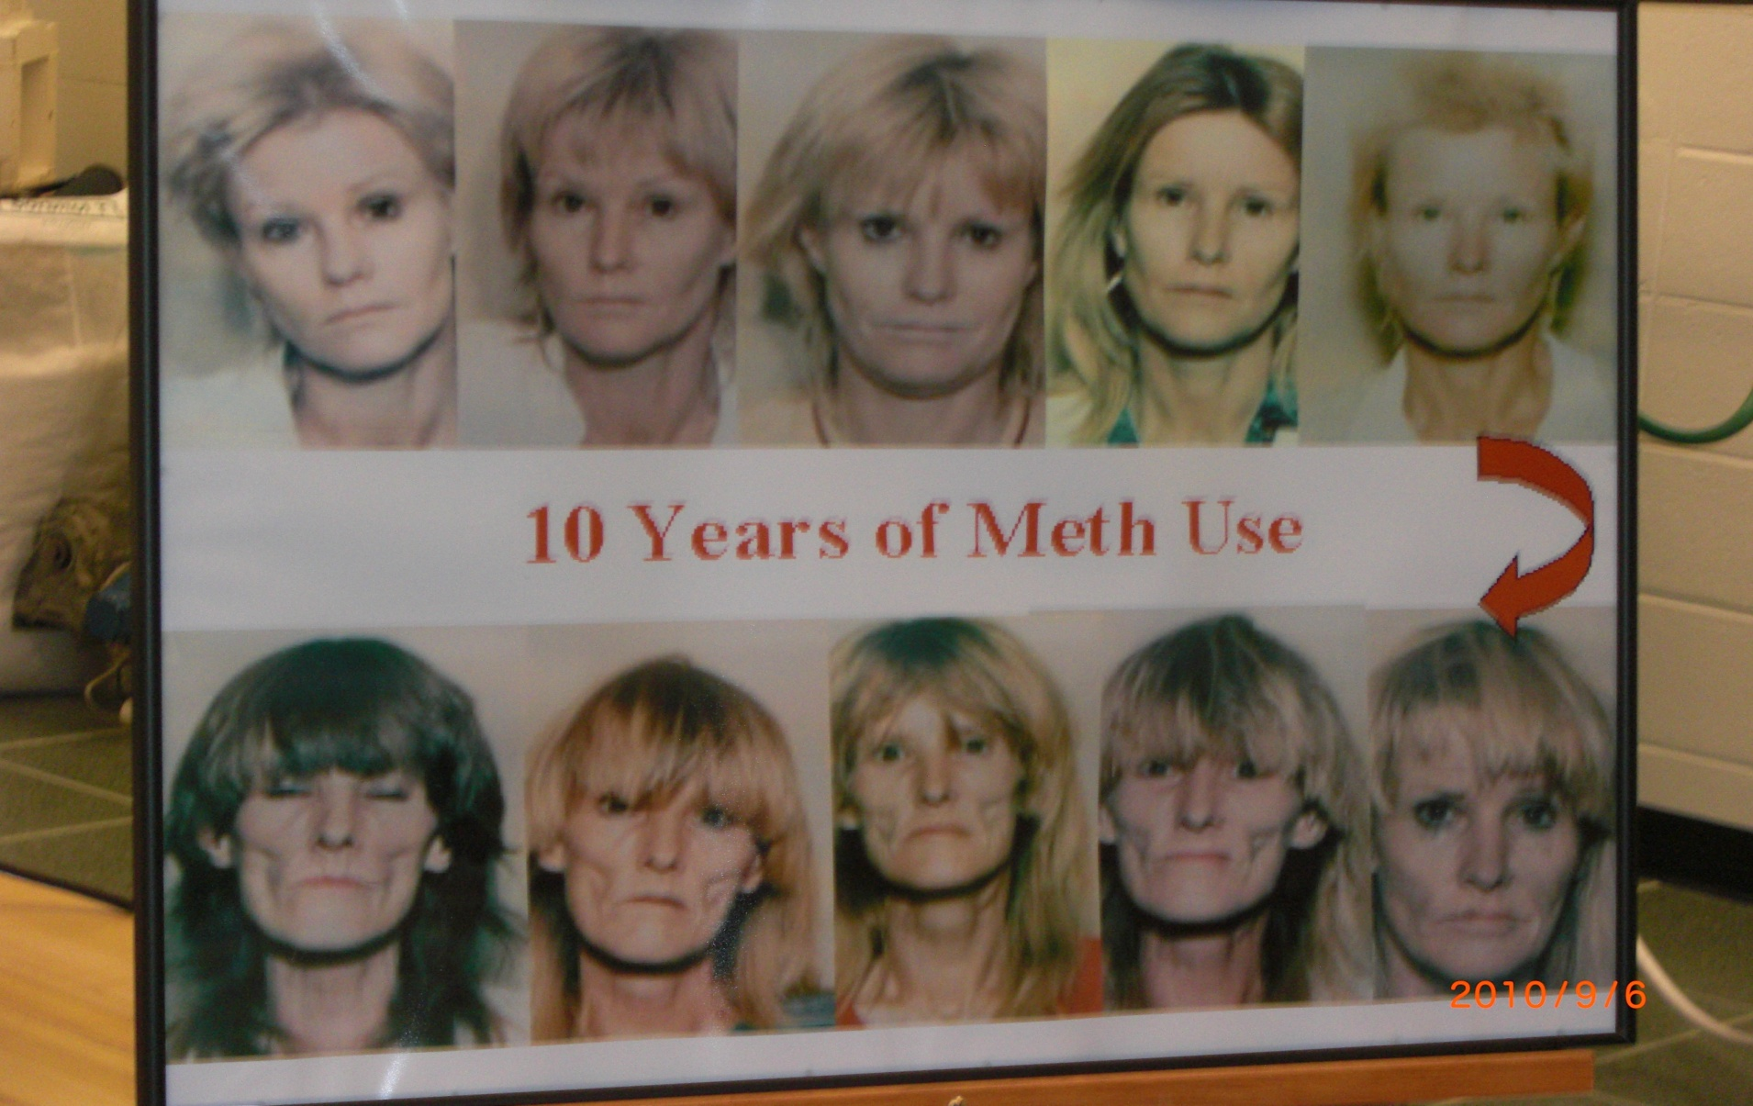
PERUBAHAN BENTUK FISIK PENGGUNA /PEMAKAI NARKOBA

